Slide 1
Smart Basketball Hoop
Златина Лилова и Мартин Златанов, 11^{а}

Slide 2

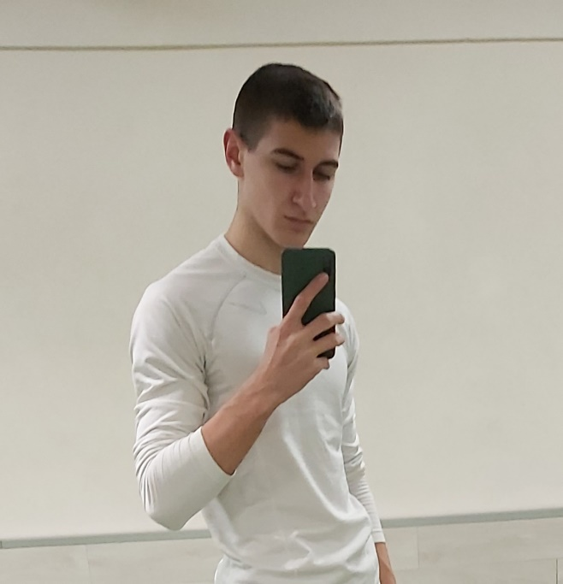
Кои сме ние?
Злати
Марти

Slide 3
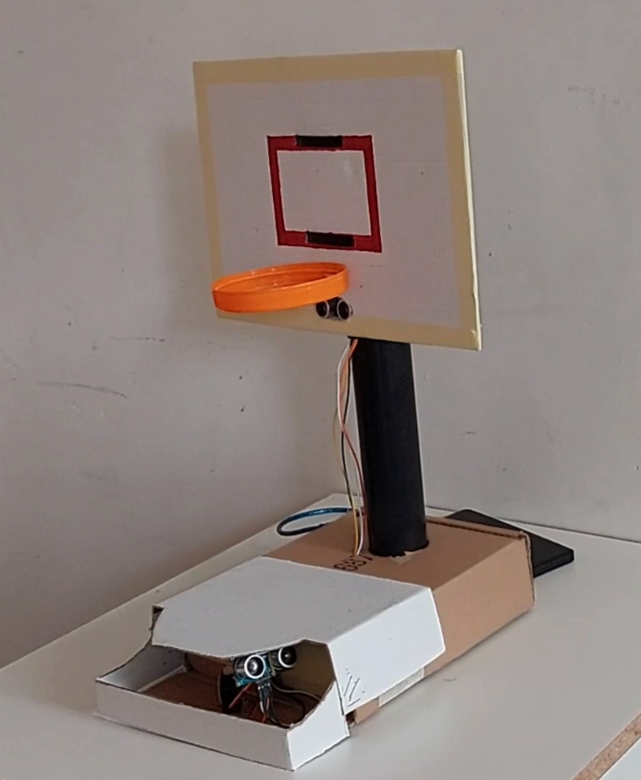
Цел на Проекта
Smart basketball hoop прави баскетбола достъпен за всички хора. Помага на начинаещите да се научат да вкарват кош и празнува заедно с тях.

Slide 4
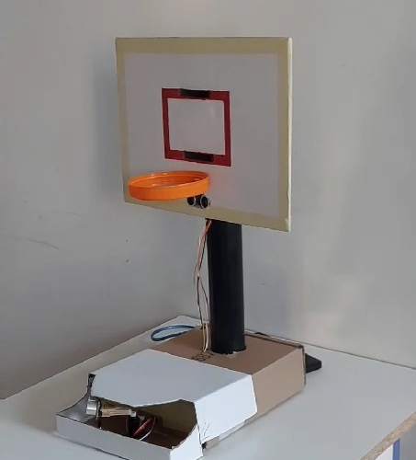
Проблемът и нашето решение
Двамата обичаме баскетбола, но на игрището сме коренно различни. Единият е начинаещ, а за другия тренира от години. И тук се появява нашият проблем: как точно да подобрим един баскетболен кош така, че единия да се научи да вкарва по - лесно?
Установихме, че най – трудни са кошовете, които се вкарват от странична позиция. Именно така се роди нашият кош – никога не ти се налага да стреляш странично!

Slide 5

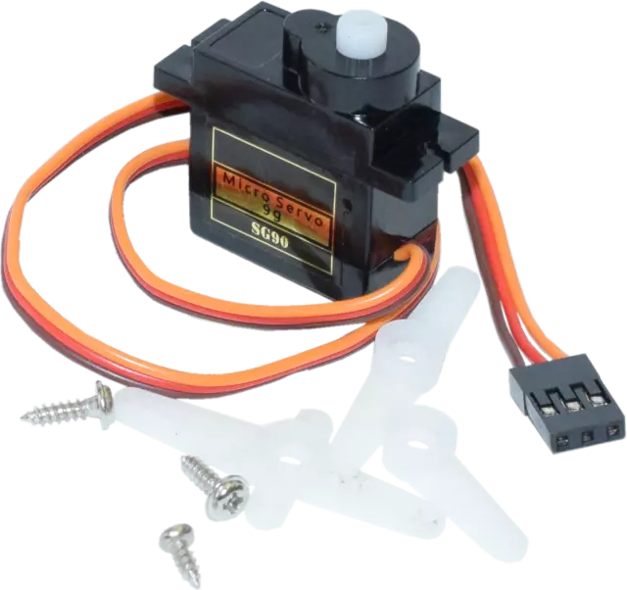
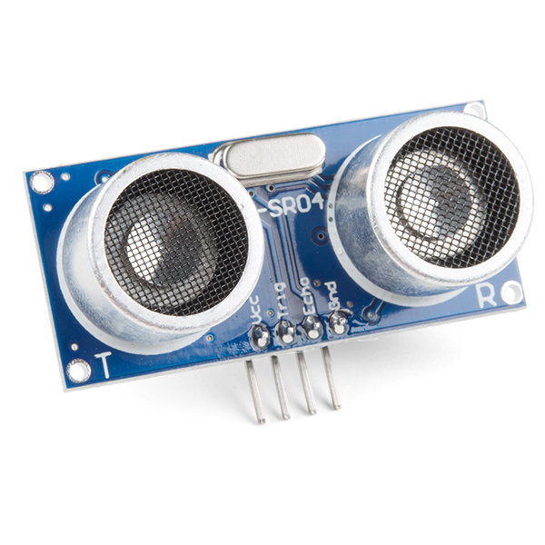
Използвани технологии

Slide 6
Начин на работа
1. Сензор започва да сканира периметър, за да провери дали има играч наблизо.
2. Когато засече играч, кошът се завърта фронтално срещу играча
3. Кошът седи в тази позиция и изчаква играча да вкара кош
4. Когато играчът отбележи точка светва лампа и кошът се връща в начална позиция

Slide 7
Процес на разработка
Октомври 2021 – изчистване на идеята и дефиниране на проекта
Ноември 2021 – търсене на нужните части
Февруари 2022 – започване на работа по проекта
Разбиране на работата на моторите и синхронизирането им
Разбиране на работата на сензорите и добавянето им в проекта
Март 2022 – изработка на корпус за проекта

Slide 8
ДЕМО НА ПРОЕКТА

Slide 9

Благодарим за вниманието!

